Slide 1

EFOP-3.4.3-16-2016-00009
A felsőfokú oktatás minőségének és hozzáférhetőségének együttes javítása a Pannon Egyetemen
The Startup class
https://docs.microsoft.com/en-us/aspnet/core/fundamentals/startup?view=aspnetcore-3.1

Slide 2

Startup class
EFOP-3.4.3-16-2016-00009
A felsőfokú oktatás minőségének és hozzáférhetőségének együttes javítása a Pannon Egyetemen
ASP.NET Core apps use a Startup class, which is named Startup by convention.
The Startup class configures services and the app's request pipeline.
Optionally includes a ConfigureServices method to configure the app's services. A service is a reusable component that provides app functionality. Services are configured—also described as registered—in ConfigureServices and consumed across the app via dependency injection (DI) or ApplicationServices.
Includes a Configure method to create the app's request processing pipeline.
ConfigureServices and Configure are called by the ASP.NET Core runtime when the app starts:

Slide 3
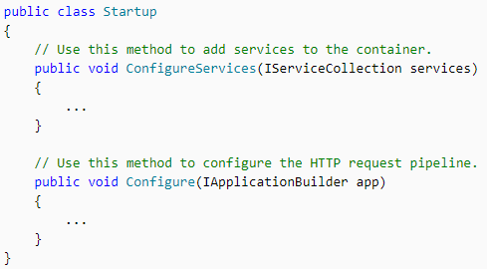
Startup class
EFOP-3.4.3-16-2016-00009
A felsőfokú oktatás minőségének és hozzáférhetőségének együttes javítása a Pannon Egyetemen

Slide 4
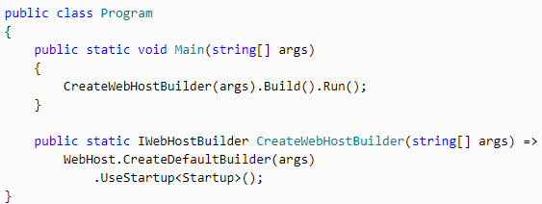
Startup class
EFOP-3.4.3-16-2016-00009
A felsőfokú oktatás minőségének és hozzáférhetőségének együttes javítása a Pannon Egyetemen
The Startup class is specified when the app's host is built. The Startup class is typically specified by calling the WebHostBuilderExtensions.UseStartup<TStartup> method on the host builder:
The host provides services that are available to the Startup class constructor. The app adds additional services via ConfigureServices. Both the host and app services are then available in Configure and throughout the app.

Slide 5
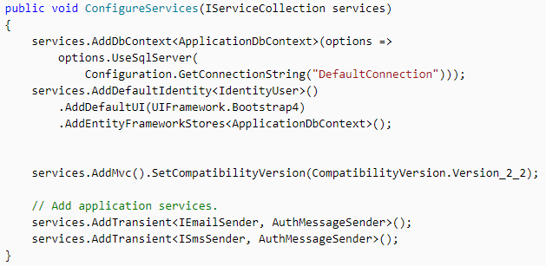
ConfigureServices method
EFOP-3.4.3-16-2016-00009
A felsőfokú oktatás minőségének és hozzáférhetőségének együttes javítása a Pannon Egyetemen
Optional.
Called by the host before the Configure method to configure the app's services.
Where configuration options are set by convention.
Adding services to the service container makes them available within the app and in the Configure method.

Slide 6
Configure method
EFOP-3.4.3-16-2016-00009
A felsőfokú oktatás minőségének és hozzáférhetőségének együttes javítása a Pannon Egyetemen
The Configure method is used to specify how the app responds to HTTP requests.
The request pipeline is configured by adding middleware components to an IApplicationBuilder instance.
Each middleware component in the request pipeline is responsible for invoking the next component in the pipeline or short-circuiting the chain, if appropriate.

Slide 7
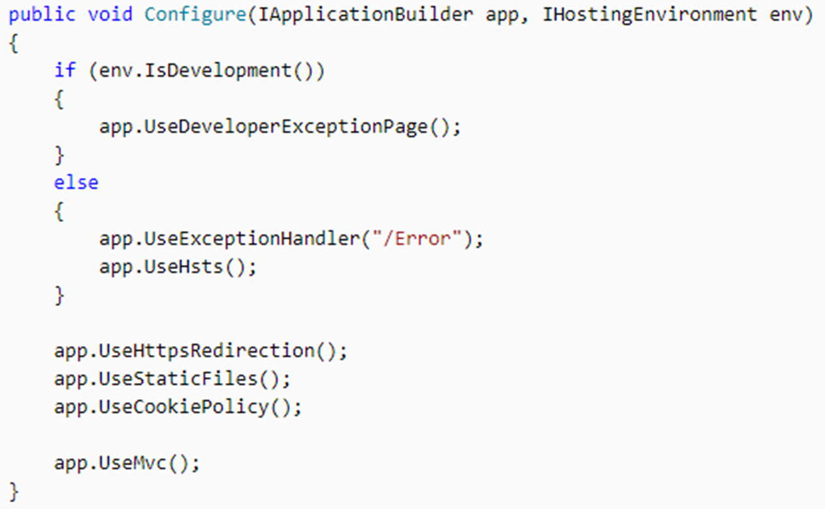
Configure method
EFOP-3.4.3-16-2016-00009
A felsőfokú oktatás minőségének és hozzáférhetőségének együttes javítása a Pannon Egyetemen

Slide 8
Configure method
EFOP-3.4.3-16-2016-00009
A felsőfokú oktatás minőségének és hozzáférhetőségének együttes javítása a Pannon Egyetemen
Each Use extension method adds one or more middleware components to the request pipeline. For instance, UseStaticFiles configures middleware to serve static files.
Each middleware component in the request pipeline is responsible for invoking the next component in the pipeline or short-circuiting the chain, if appropriate.

Slide 9
EFOP-3.4.3-16-2016-00009
A felsőfokú oktatás minőségének és hozzáférhetőségének együttes javítása a Pannon Egyetemen
Köszönöm a figyelmet!

